Slide 1
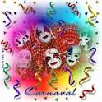
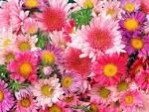
Lexique du printemps, de la francophonie et du carnaval

Slide 2
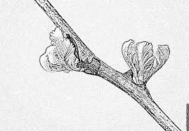
LES BOURGEONS

Slide 3
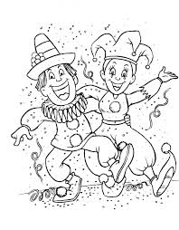
LE CARNAVAL

Slide 4
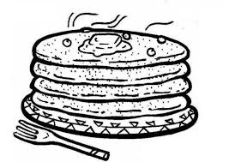
LES CREPES

Slide 5
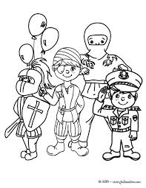
LES DEGUISEMENTS, SE DEGUISER

Slide 6
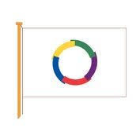
LE DRAPEAU DE LA FRANCOPHONIE

Slide 7
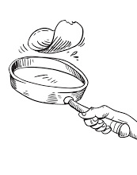
FAIRE DES CREPES

Slide 8
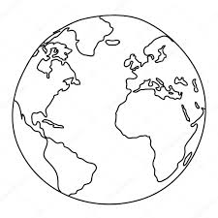
LA PLANETE, LE MONDE

Slide 9
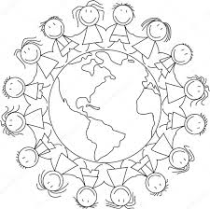
LES ENFANTS DU MONDE

Slide 10
LA FLEUR

Slide 11
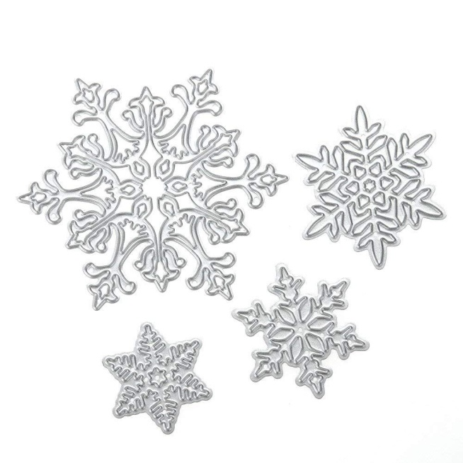
LES FLOCONS

Slide 12
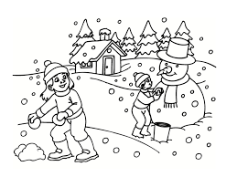
L’HIVER

Slide 13
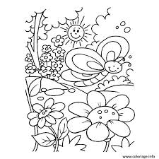
LE PRINTEMPS

Slide 14
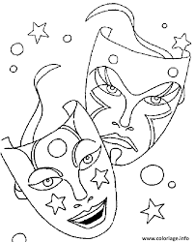
LES MASQUES

Slide 15
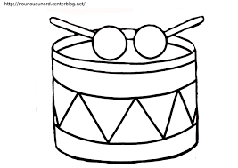
LE TAMBOUR

Slide 16
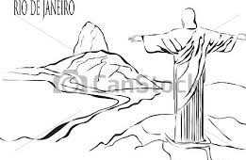
RIO DE JANEIRO

Slide 17
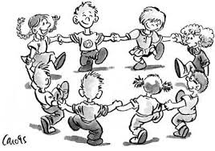
LA RONDE

Slide 18
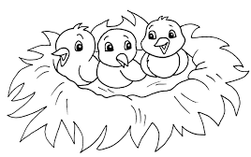
LES OISILLONS

Slide 19
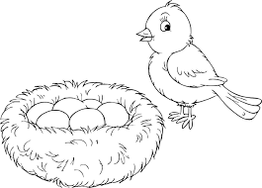
LES ŒUFS, LE NID

Slide 20
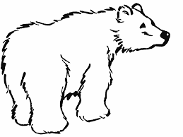
L’OURS

